Slide 1
Animacijski efekti
Izrada prezentacije
Animacije se koriste za stvaranje dinamičnije prezentacije.
To je dodavanje vizualnih i zvučnih efekata tekstu i objektima.
Najčešće vrste efekata su efekti ulaska i izlaska sa slajda (još imamo Naglasak i Putovi kretanja).

Slide 2
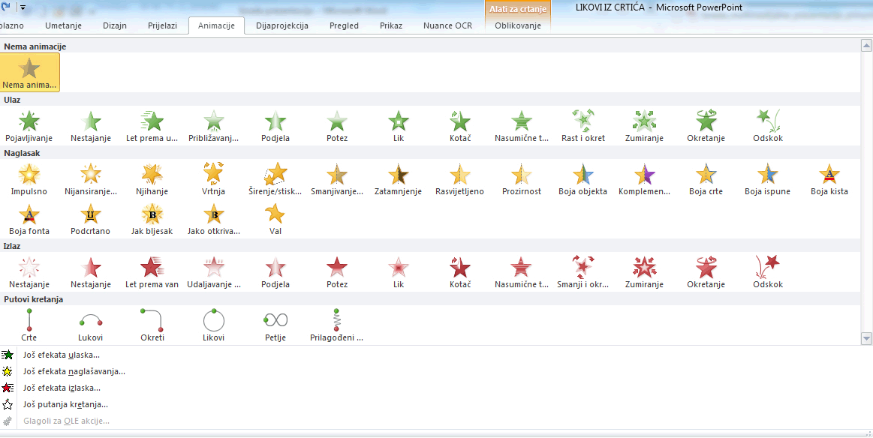
Animacijski efekti

Slide 3
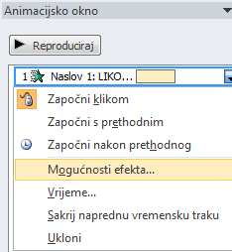
Animacijsko okno
Za veći broj animacija dobro je uključiti prikaz Animacijsko okno koje se nalazi na kartici Umetanje.
TEMPIRANJE
Dodatno možemo postaviti način početka efekta (na klik miša, s prethodnim ili poslije prethodnog), trajanje i odgoda početka efekta u grupi naredbi Tempiranje.

Slide 4
Efekti prijelaza slajdova
Na kartici Prijelazi postavljaju se i uređuju efekti kod prijelaza s jednog slajda na sljedeći

Slide 5
Sažetak
Animacijski efekti
Animacije - koriste se za stvaranje dinamičnije prezentacije
Animacijski efekti – ulaz, naglasak, izlaz i putovi kretanja
Efekti prijelaza slajdova - efekti kod prijelaza s jednog slajda na sljedeći koji se pojavljuju prilikom izlaganja prezentacije

